Slide 1
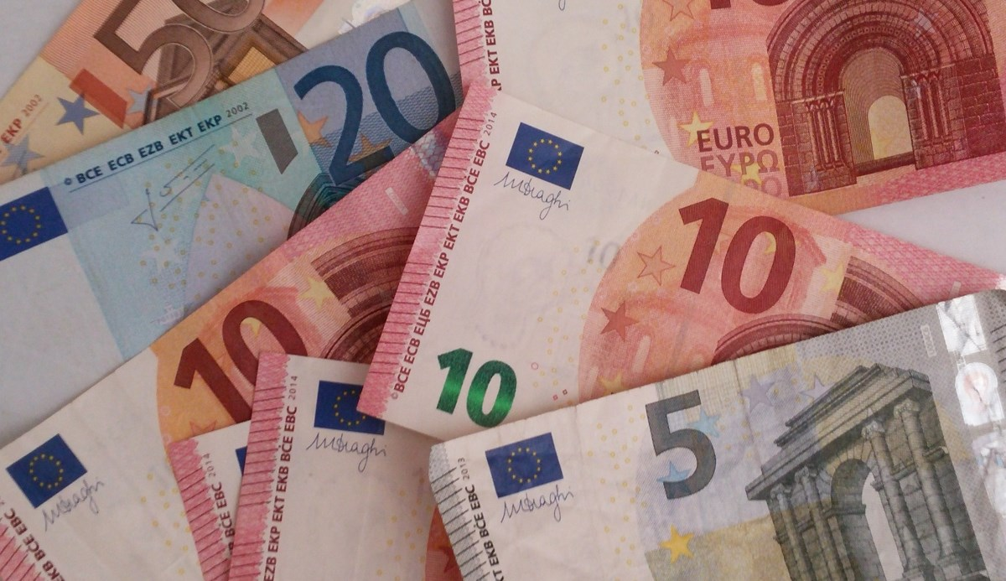
Kunst & Geld

Slide 2
Kunstbeschouwing
1. Wat is je eerste indruk? Stel open vragen, zoals: Wie wil wat vertellen over dit beeld? Waar doet dit beeld je aan denken? Heb je eerder zoiets gezien? Geef kinderen de kans spontaan te reageren, maar ga er nog niet te diep op in.
2. Wat zie je? Vraag kinderen te beschrijven wat ze zien: Wat stelt het werk voor? Welke kleuren zie je? Wat kun je vertellen over de vormen? Hoe is het gemaakt?
3. Wat betekent het? Deze kernvraag zoals hierboven geformuleerd is te moeilijk voor kinderen. Pas de vraag daarom aan en vraag bijvoorbeeld: Wat gebeurt er precies? of Wat zal er gebeuren? Waar doet het je aan denken? Zou dit in het echt ook zo zijn? Wat wil de maker met dit werk vertellen?
4. Hoe weet je dat? Leid hierbij de associaties van de kinderen weer terug naar het kunstwerk.
5. Wat vind je van dit kunstwerk? De laatste, afrondende vraag (die in werkelijkheid vaak – onterecht – als eerste beantwoord wordt).

Slide 3
Het is interessant om kunst, waarde van kunst en wat er voor betaald wordt te belichten, deze keer. Ook in de eeuwige kloof tussen de arme, onbegrepen kunstenaar en de prijzen die zijn of haar werk opleveren ha zijn/haar dood zit mooie gespreksstof.
richting waarde (voor onze cultuur):
wat vertelt oude kunst ons? (over geld in die tijd; bv. over arm/rijk/geloof)
wat vertelt nieuwe kunst ons? (bv over technologie/vooruitgang/robots)
vroeger zag je veel schilderijen en beelden van marmer, nu veel minder, ook andere materialen. Zoals kunstwerken met neon-letters, net als reclameborden, of met plastic electriciteit buizen (waar je ook papieren pijltjes mee kan schieten). Als jij kunstenaar was, zou je dan schilderen of iets heel anders gebruiken om kunst te maken?
welk kunstwerk zou jij dan maken over 'geld' met dat materiaal/idee?
hoe zouden ze dan over 250 jaar naar jouw kunstwerk kijken?
wat zouden ze er voor betalen? waarom?
Waarom kan kunst dan zo duur worden?
Je hebt het met de leerlingen dan meer over betekenis van kunst zelf, of wat er met kunst gebeurd door de jaren heen. wat het gaat vertellen. bv. over geld - arm/rijk. vooruitgang. ipv betekenis van een kunstwerk specifiek.

Slide 4
Kunst is Geld
Het is een bizarre tegenstrijdigheid dat kunstenaars in armoede leven en dat de rijksten der aarde met geld smijten om kunst te kopen. Dat is marktwerking ondersteboven. Je kunt natuurlijk zeggen dat kunst altijd uniek is en dat bepaalde kunstenaars naam, faam en roem hebben verworven. Dat bepaalt de prijs. Er wordt onder beleggers en verzamelaars zelfs beweerd: “geen betere kunstenaar dan een dode kunstenaar.” De productie stopt, de uniciteit is gewaarborgd, het oeuvre is voltooid, dus de waarde kan omhoog. Maar hoe zit het met de waarde van levende kunstenaars?
Andy Warhol Een goed voorbeeld van hoogwaardige kunst (in dollars wel te verstaan) was Andy Warhol: "Making money is art and working is art and good business is the best art.” Hij schilderde de dollar als een cultureel icoon van de moderne samenleving. Zij kortste statement is: “Money is my mood” De kunst van het rijk worden, daar gaat het om in de jet-set van de kunst. Alles is marketing, vooral in de kunst.

Slide 6
Spijkenisse: kunstwerk kringloop van het geld
Kunstwerk "Kringloop van het geld" van Joan Bakker. The Netherlands. Dit kunstwerk staat symbool voor de overgang van de gulden naar de euro. Materiaal: roestvrij staal.

Slide 7
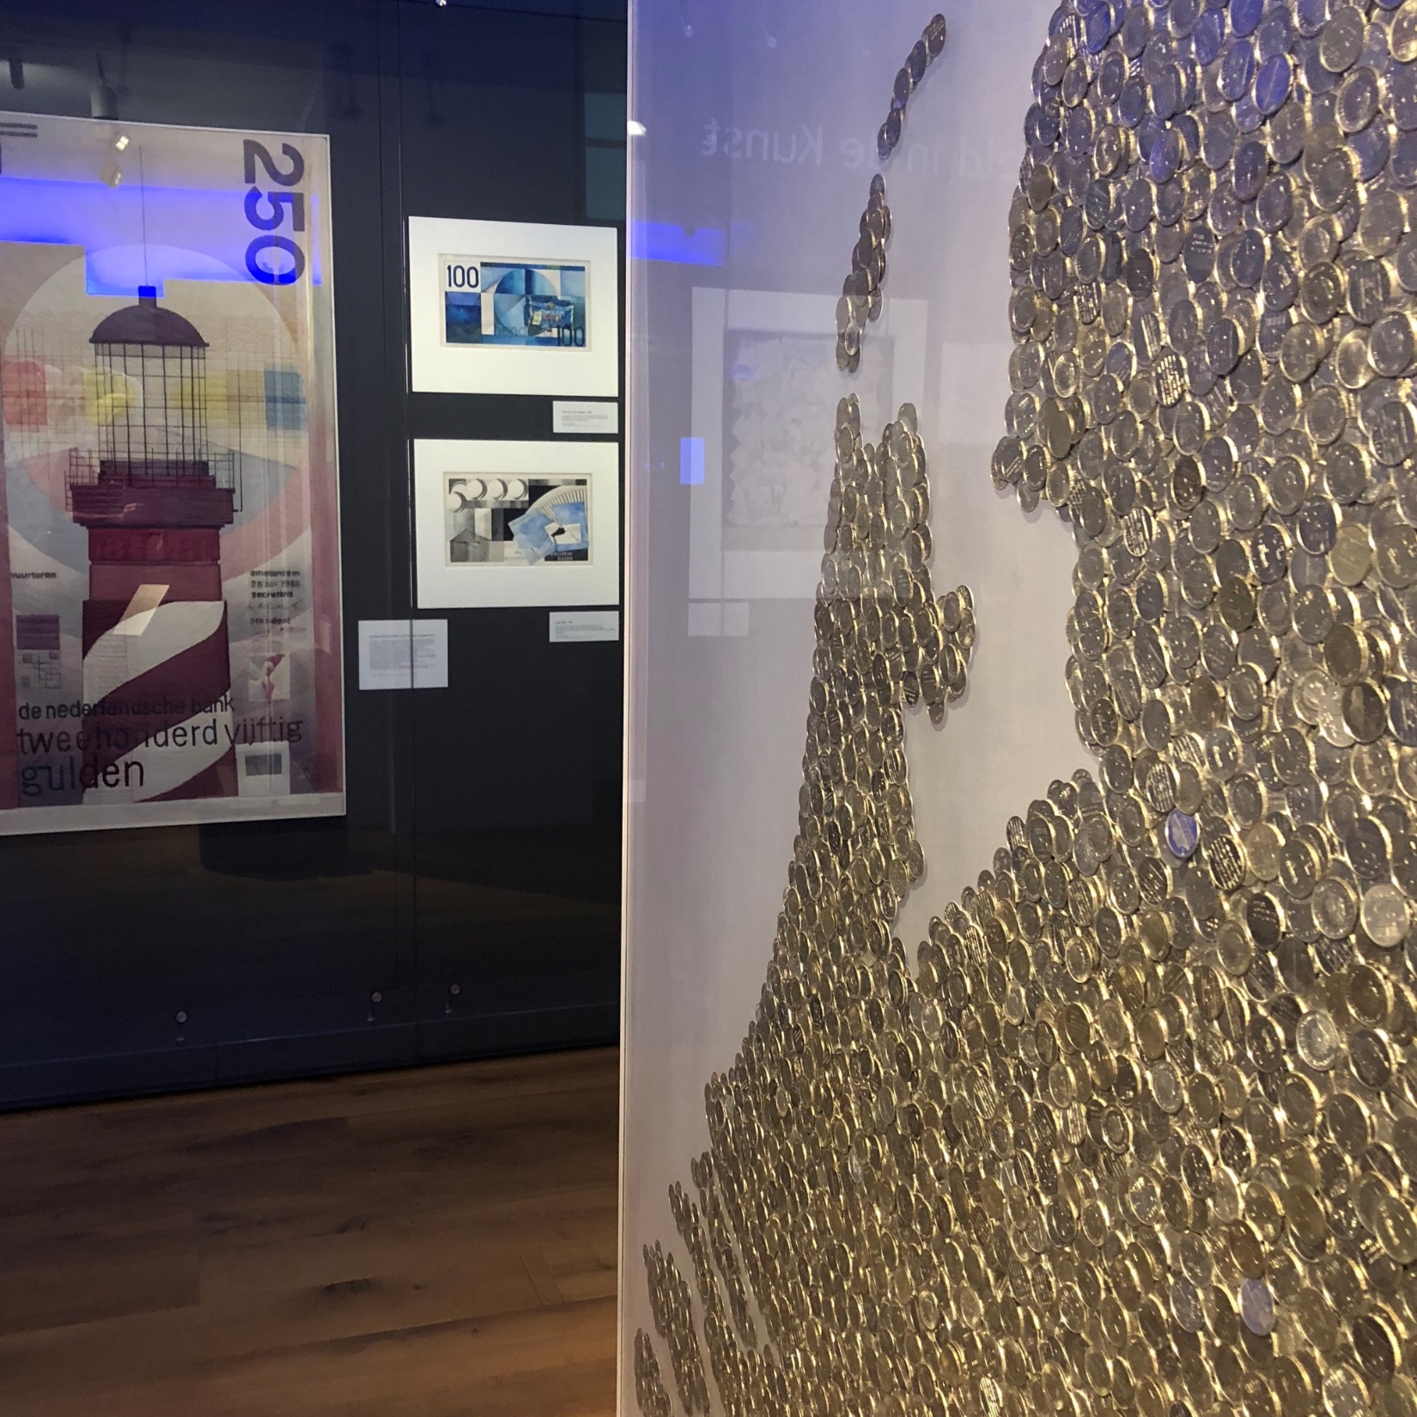
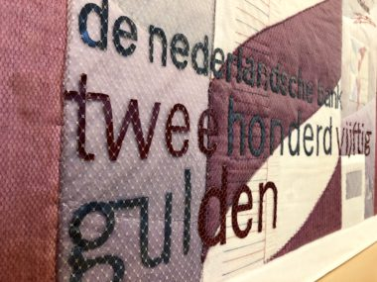
Tentoonstelling Nederlands Belasting & Douane museum: ‘geld in de kunst’

Slide 8
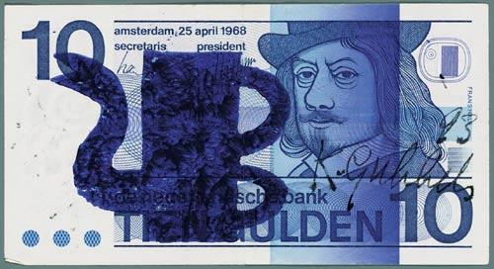
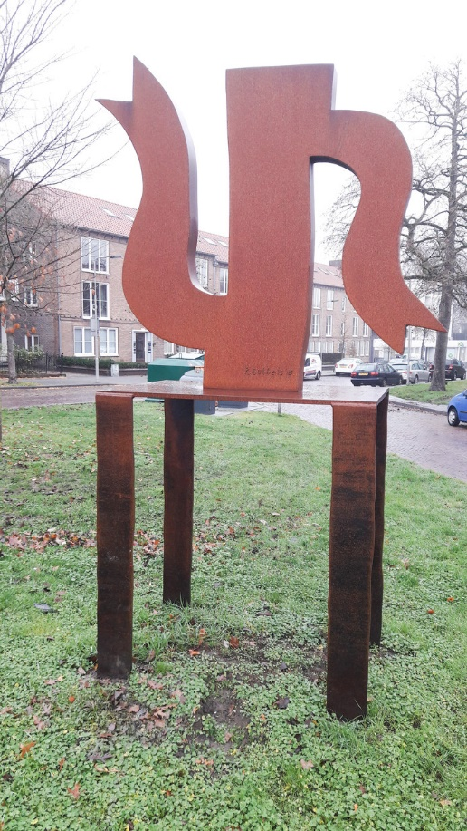
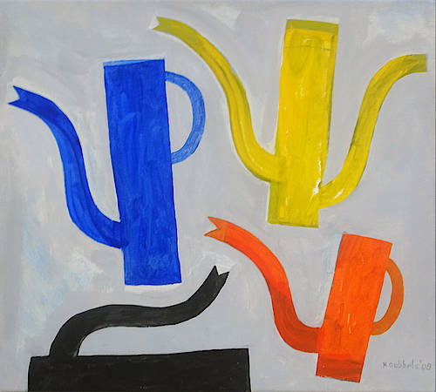
Kunst is Geld / Geld is kunst?!?! Klaas Gubbels
het tientje met de koffiekan van Klaas Gubbels.

Slide 9
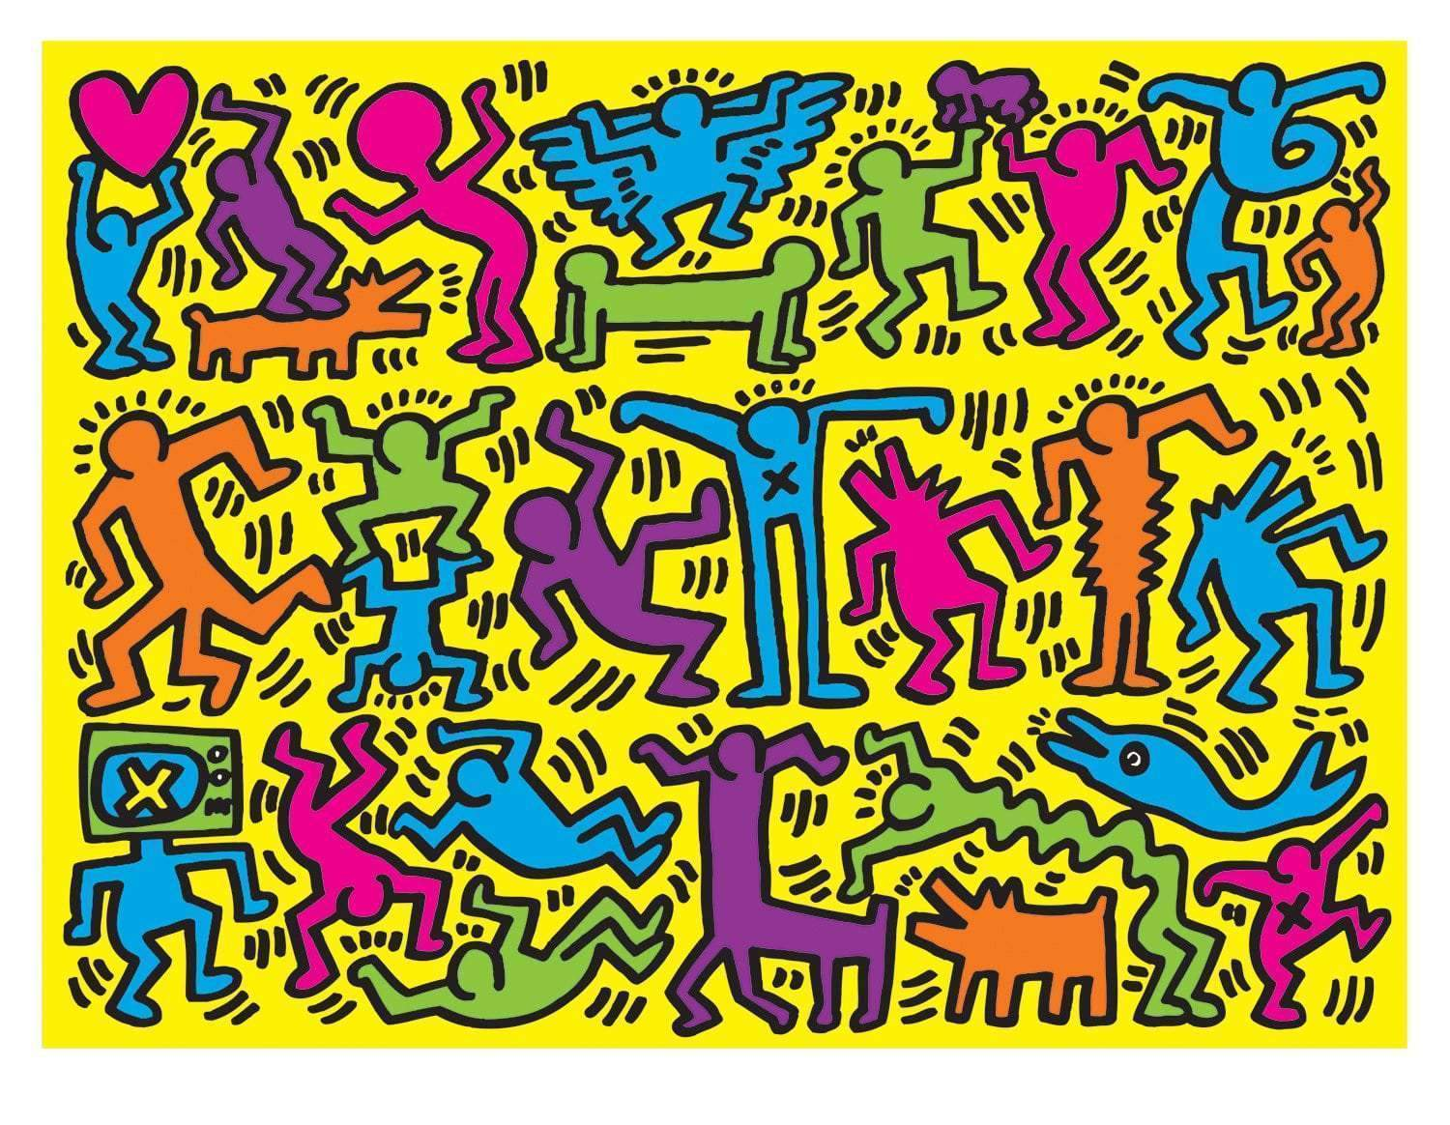
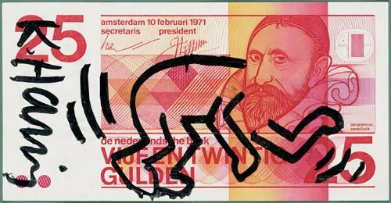
Keith Haring 25 gulden-biljet van Keith Haring (1992)

Slide 10
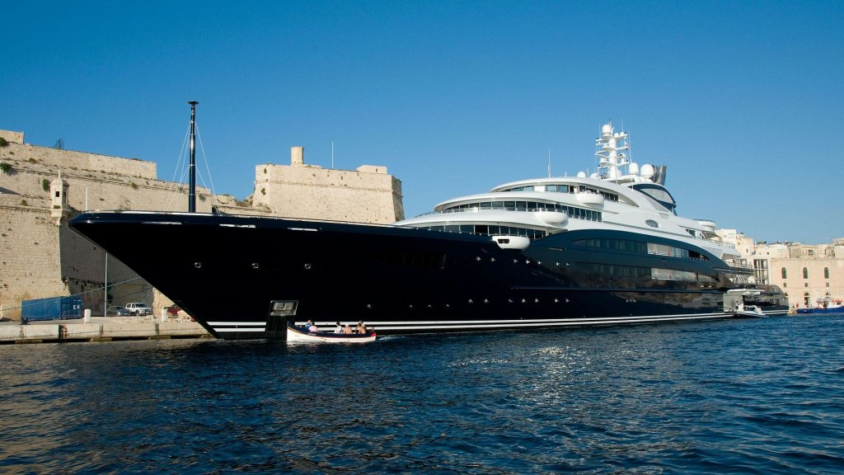
'Duurste schilderij ter wereld van Da Vinci hangt in jacht van Bin Salman'
Een kunstexpert denkt te weten waar Leonardo da Vinci's 'Salvator Mundi' is gebleven. Het schilderij dat anderhalf jaar geleden voor 450 miljoen dollar werd geveild en sindsdien spoorloos is, zou hangen op een superluxe jacht van de Saoedische kroonprins Mohammed bin Salman.
Het portret van Jezus als 'Redder van de wereld' werd in november 2017 het duurste schilderij ter wereld. Volgens verschillende media deed de Saoedische prins Badr bin Abdullah bin Farhan, een familielid van kroonprins Mohammed bin Salman, het hoogste bod in opdracht van de autoriteiten in Abu Dhabi.

Slide 11
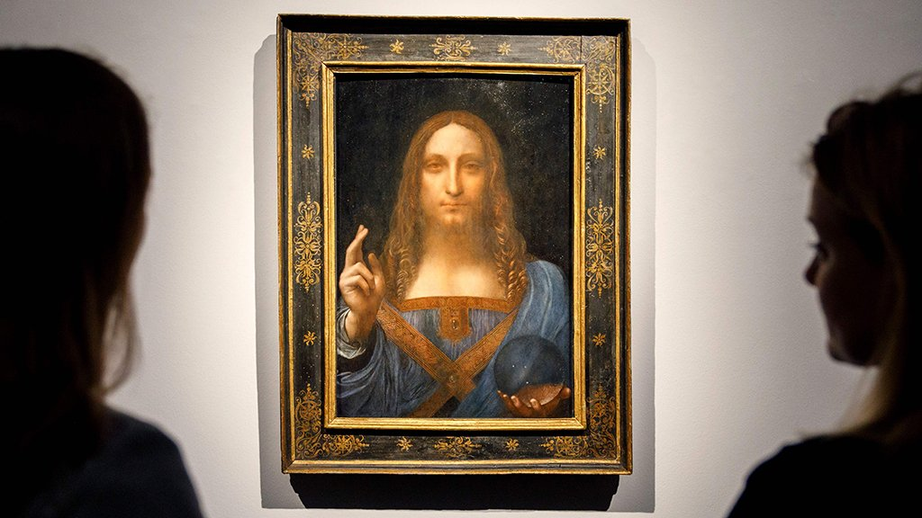
Leonardo da Vinci's 'Salvator Mundi'

Slide 12
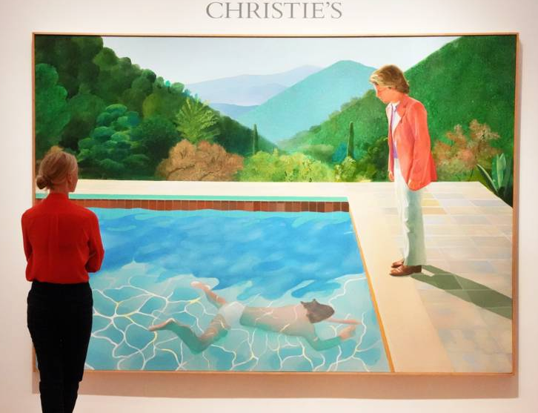
Duurste schilderij ooit van kunstenaar die nog leeft geveild
16 november 2018 Een schilderij van een Britse kunstenaar is voor 79 miljoen euro verkocht op een veiling. Nog nooit eerder betaalde iemand zoveel voor een schilderij van kunstenaar die nog leeft. David Hockney Het schilderij is gemaakt door David Hockney. Hij is nu 81 jaar en staat bekend om zijn schilderijen van zwembaden. Hij vindt vooral de kleuren van bewegend water erg mooi. Op het schilderij kijkt een man naar een persoon die onder water naar hem toe zwemt. Volgens kenners is het een groot meesterwerk. David Hockney werkte er twee weken lang meer dan 18 uur per dag aan.

Slide 13
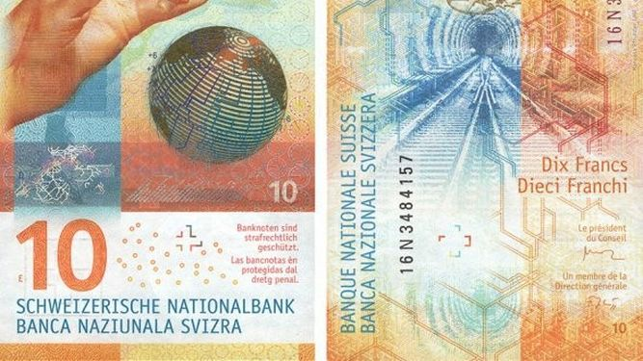
Mooie bankbiljetten

Slide 14
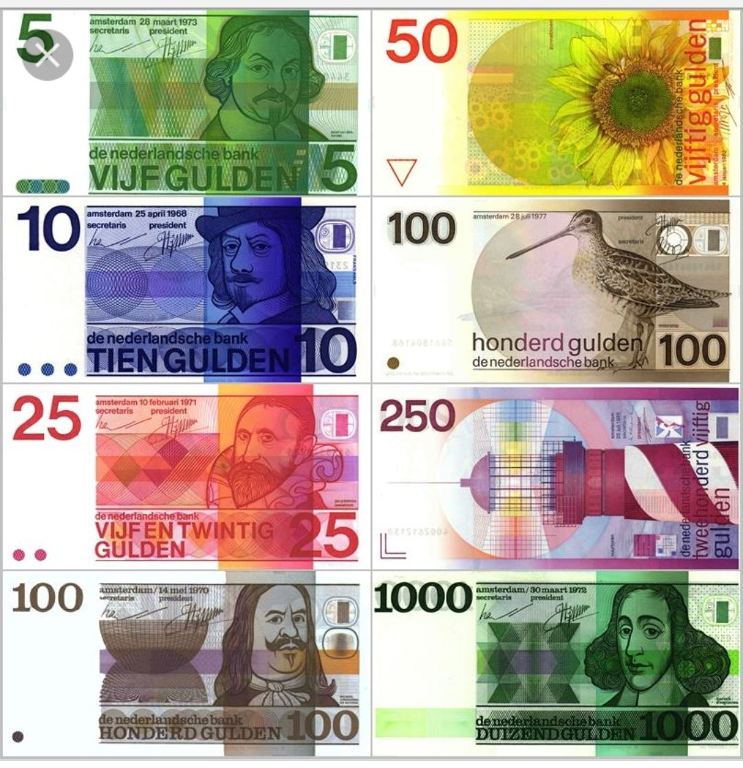

Slide 15
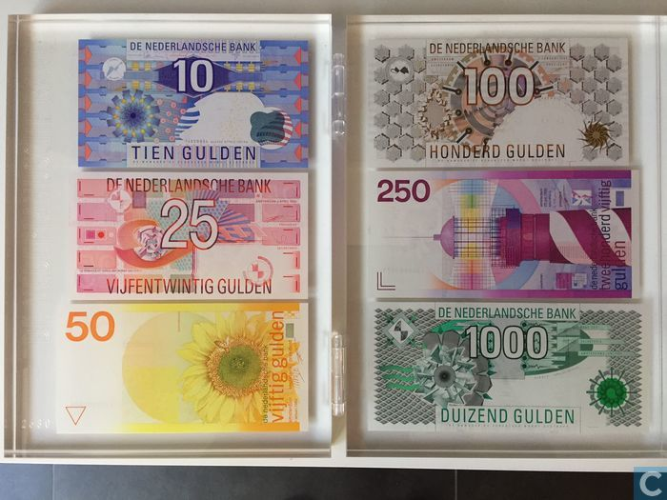

Slide 16
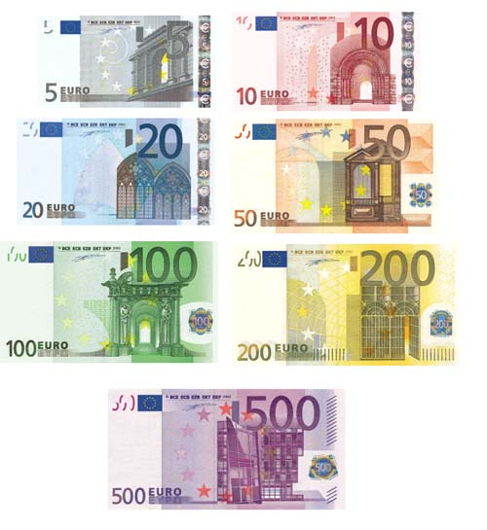
Wat zijn de afbeeldingen op eurobiljetten?
De poorten, vensters en bruggen op de biljetten zijn onbestaande bouwwerken. Ze stellen verschillende stijlen en periodes voor de de Europese beschaving.

